Slide 1


Aether One

Slide 2
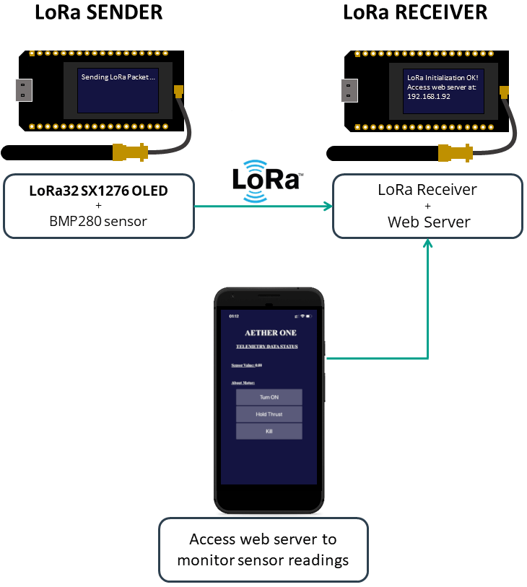
Prinzip dahinter
Zwei Hochleistungs Drohnenmotoren erzeugen den Schub
Vier Servomotoren steuern den Luftstrom
LoRa Modul (Sender) steuert die gesamte verbaute Hardware
Kill-Button auf Website stoppt motoren

Slide 3
Ziele
Eine Flughöhe von 20 Metern überschreiten
Fallschirm platzieren um Landung und Wiederverwendung zu ermöglichen
Günstiges und Vielseitiges Design für eventuelle Vermarktung
Umfangreiche Logdaten für die spätere Analyse des Flugs

Slide 4
Idee
Herkömmliche Modellraketen:
Nicht wiederverwendbar
Keine Logdaten zur Analyse
Oft sehr teure Baukästen
Aether One:
Mehrfach Wiederverwendbar
Umfangreiche, redundant gespeicherte Logdaten
Handyapp zur Steuerung
Einfacher Druck aus PLA

Slide 5
Das Design
Wichtigsten Aspekte:
Aerodynamisch aufgebaut für optimalen Schub
Materialeffizient um erforderliche Leichtigkeit zu erreichen
Ausreichend Raum für Batteriepack, Motoren und LoRa Modul

Slide 6
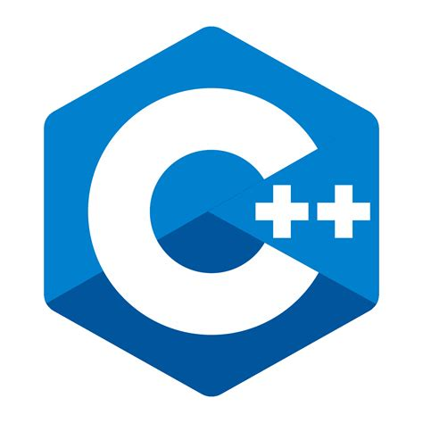



Programmcode
Effizient und Schnell da Speicherkapazitäten begrenzt sind
Ausfallsicher um einen erfolgreichen Flug und spätere Analyse zu ermöglichen
Mobile Überwachungszentrale mittels Handyapp
Verwendete Technologien:
  Programmiersprachen C, C++, HTML, Bash
  Diverse Bibliotheken wie SPI, LoRa, Arduino

